Slide 1

Services Based Development
Desarrollo Basado en Servicios
Julio Cesar Robles Uribe
Arquitecto de Soluciones

Slide 2

Services - Applications
Desktop Applications
Client-Server
Web Applications
Distributed Applications
Enterprise Services Bus

Slide 3
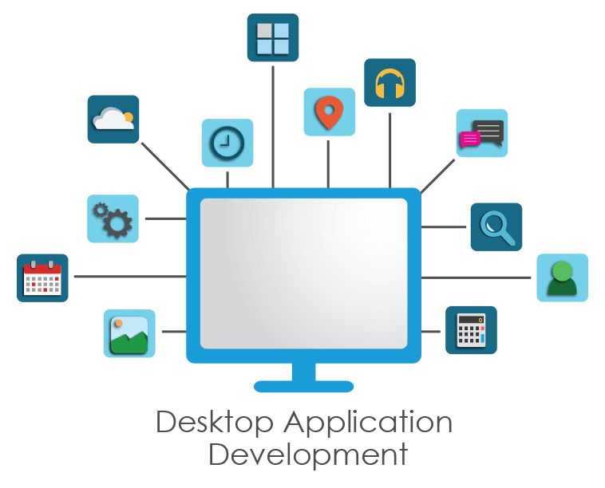
Desktop Applications
Notes:
1 User
Local Execution
Local Input
Local Output

Slide 4
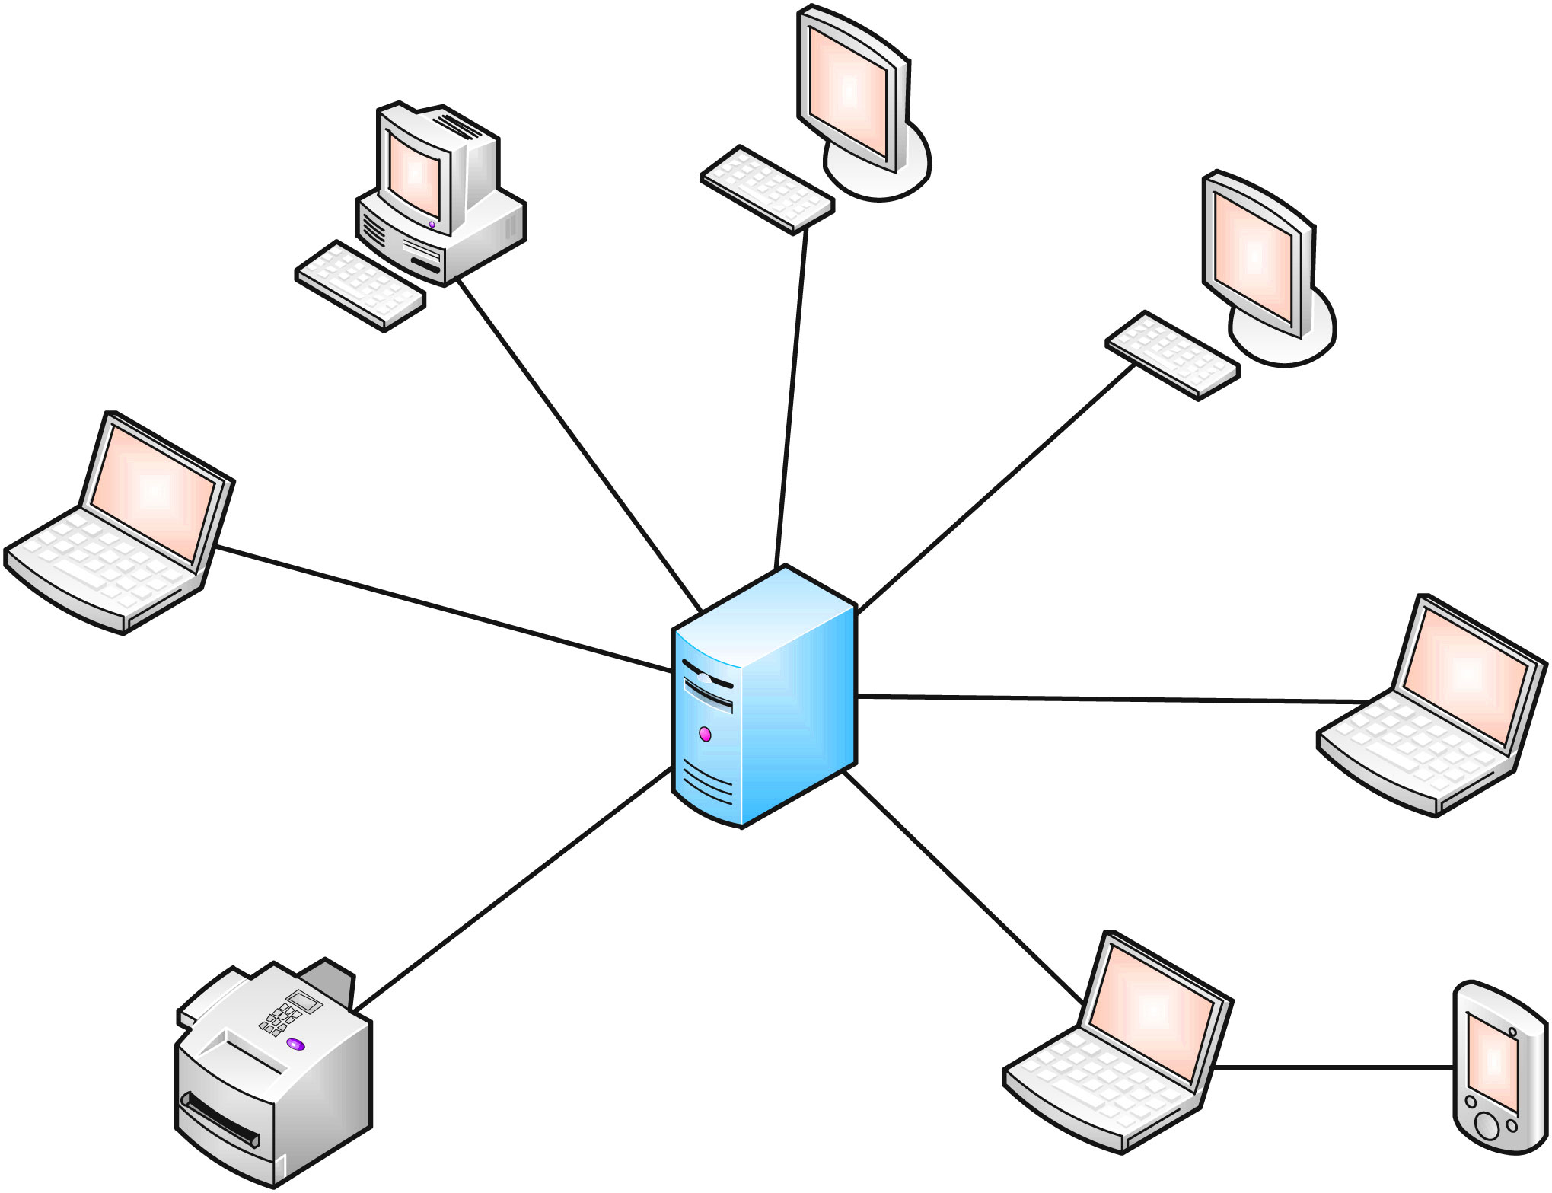
Client-Server
Notes:
1 User
Local Execution
Local Input
Local Output

Slide 5

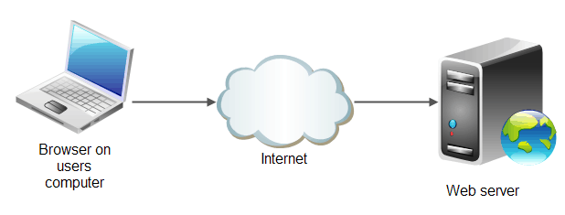
Web Applications

Slide 6
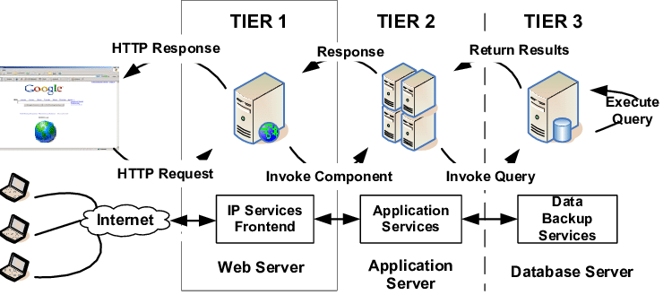
Tiers

Slide 7
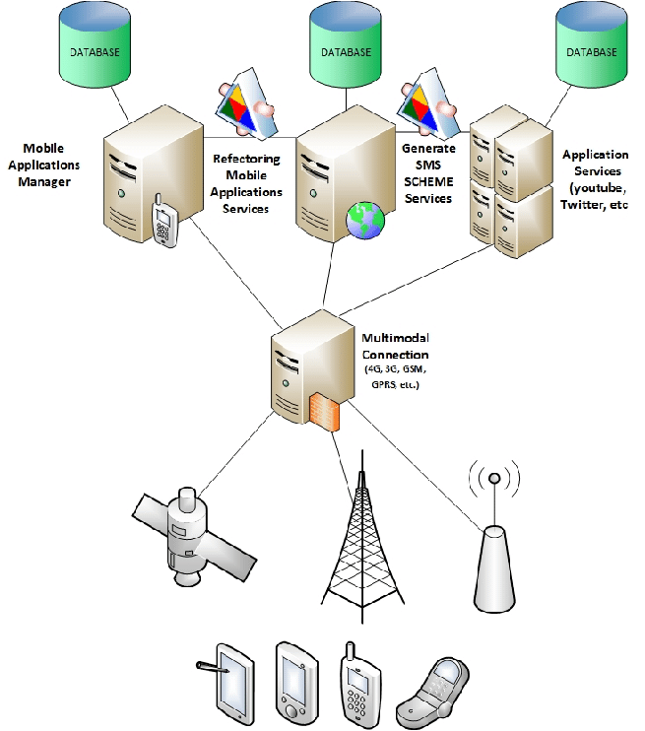
Distributed Applications

Slide 8
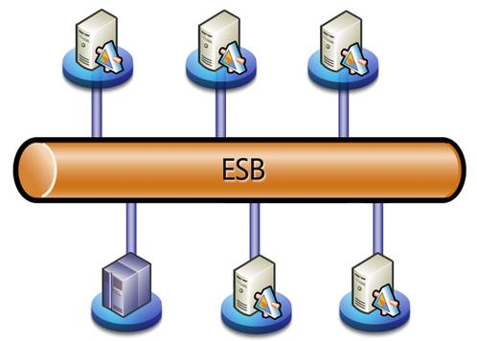
Service Bus

Slide 9

Qué es un Servicio?
Funcionalidad expuesta de una aplicación para ser consumida por un tercero.
Sistema Consumidor
Sistema Expositor
Services
Notes:
Arquitectura Orientada A Servicios
https://www.youtube.com/watch?v=XdNprXwcDxY
Qué es un Servicio?
Representación lógica de una actividad de Negocio que tiene un resultado específico.
Ej: Transferencia Bancaria, Datos del Clima, Consolidar reportes. Etc.

Slide 10
Características de un Servicio
Reusable
Composición
Atómico
Bajo Acoplamiento
Escalable

Slide 11
Reusable
Que puede ser consumido por uno o varios canales.
Canal 1
Canal 2
Canal 3
Servicio 1
Servicio 2
Servicio 3

Slide 12
Composición
Un servicio puede ser compuesto por uno o más servicios.
Canal 1
Servicio 1
Servicio 2
Servicio 3

Slide 13
Atomicidad
Si el primer servicio se puede descomponer un mas servicios entonces no es atómico o granular.
Aplicación
Servicio 1
Funcionalidad 1
Servicio 2
Funcionalidad 2
Servicio 3
Funcionalidad 3

Slide 14

Bajo Acoplamiento
Es el nivel de dependencia entre los servicios, entre el proveedor y el consumidor.
Notes:
Un servicio con bajo acoplamiento no debe debe depender de otro servicio para dar un resultado

Slide 15
Escalable
Un servicio puede evolucionar acorde a las necesidades del consumidor
Consumidor
Servicio 1
Servicio 1
Versión 1
Servicio 1
Versión 2

Slide 16

Preguntas?

Slide 17
Gracias!!!

